Slide 1
УТВРЂИВАЊЕ И ПОНАВЉАЊЕ (НАСТАВНА ТЕМА 5)
вјероучитељ: Драган Ђурић
www.vjeronauka.net

Slide 2
УТВРЂИВАЊЕ И ПОНАВЉАЊЕ (НАСТАВНА ТЕМА 5)
1. ДОБА КРИЗЕ - РАСПАД ЈЕДИНСТВЕНОГ ЦАРСТВА;
2. ПРОРОЦИ – УСТА БОЖИЈА;
3. ПРОРОК ОСИЈА;
4. ПРОРОК МИХЕЈ;
5. ПРОРОК ИСАИЈА;
6. ВАВИЛОНСКО РОПСТВО.

Slide 3
1. ДОБА КРИЗЕ - РАСПАД ЈЕДИНСТВЕНОГ ЦАРСТВА
У ОВОЈ ЛЕКЦИЈИ УЧИЛИ СМО ДА:
- Соломонов насљедник трпи посљедице лоших страна Соломонове владавине,
- некадашње Соломоново царство дијели се на два дијела: Сјеверно и Јужно или Израиљ и Јудеју.

Slide 4
1. ДОБА КРИЗЕ - РАСПАД ЈЕДИНСТВЕНОГ ЦАРСТВА
- повезивање сродних појмова
Јеровоам
Сјеверна племена
Вавилонско ропство
Јерусалим
Сјеверно царство
587.год.
Јужно царство
десет племена
незадовољство
Самарија
Ровоам
два племена

Slide 5
2. ПРОРОЦИ – УСТА БОЖИЈА
У ОВОЈ ЛЕКЦИЈИ УЧИЛИ СМО ДА:
- пророци су људи, које је Бог одабрао и послао народу да му преносе Његове поруке;
- живјели су једноставним и моралним животом;
- дијеле се на: велике и мале пророке.

Slide 6
2. ПРОРОЦИ – УСТА БОЖИЈА
вјере
Пророци се појављују у вријеме кризе ________и морала, када би вјера у једног Бога ___________или када би се народ почињао клањати идолима. Пророк _________каже: "Кад _____ рикне, ко се неће_______? Кад Господ рече, ко неће ____________"?
_________се, у Библији, на _____ мјеста назива пророком. Први прави пророк био је _________. До осмог вијека, прије Христа, пророци нису ништа записивали, али од овог вијека појављују се пророци_______. Пророци се дијеле на: велике и______. Велики пророци су:________, Јеремија, Језекиљ и Данило.
ослабила
Амос
лав
бојати
пророковати
Мојсије
три
Самуило
писци
мале
Исаија

Slide 7
3. ПРОРОК ОСИЈА
У ОВОЈ ЛЕКЦИЈИ УЧИЛИ СМО ДА:
- живи и ради у осмом вијеку прије Христа;
- његов лични живот утиче на његово пророштво;
- свој брак упоредио је са невјерним народом;
- љубав (Божија непролазна, људска пролазна).

Slide 8
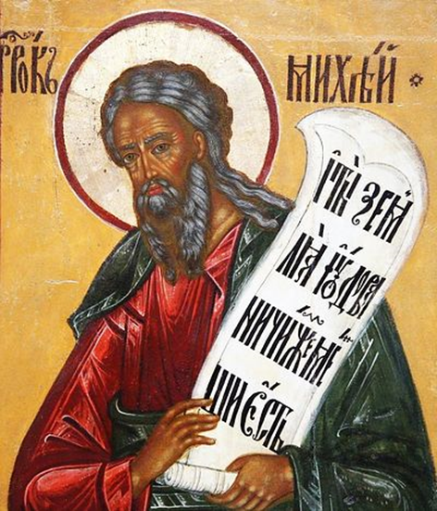
4. ПРОРОК МИХЕЈ
У ОВОЈ ЛЕКЦИЈИ УЧИЛИ СМО ДА:
- спада у мале пророке;
- Михеј се залаже за напаћени народ, жестоко критикујући силнике, који имају моћ у рукама, ту моћ не користе да чине добро већ зло;
- Централна тема пророкових говора била је «правда»
- Пророк Михеј је пророк мира. Цијела његова књига говори о миру;
- У 5.глави своје књиге, пророк говори о Витлејему из којег ће доћи Месија. Михеј помиње и мајку, која ће родити Месију. Месија ће доћи из лозе цара Давида и биће Јахвеов представник.

Slide 9
4. ПРОРОК ИСАИЈА
У ОВОЈ ЛЕКЦИЈИ УЧИЛИ СМО ДА:
- спада у велике пророке;
- живио је у 8.вијеку прије Христа;
- био је потомак цара Давида;
- Исаију је Господ призвао на пророчко служење посебним јављањем у храму;
- користи симболику у свом пророчком раду;
- Исаију називају “јеванђелистом Старог завјета”, јер је пророковао о зачећу Пресвете Богородице, о Светом Јовану Крститељу и многим догађајима из Христовог живота;
- Као поруку свом народу смислио је пјесму о винограду, у којој свој народ пореди са виноградом, који умјесто плодова даје бескорисну вињагу.

Slide 10
ВЈЕЖБА - ИСАИЈА ПОСТАЈЕ ПРОРОК
Исаију је Господ призвао на пророчко служење посебним јављањем у______. Исаија је видио Господа како сједи на високом и уздигнутом_________. Око њега су стајали шестокрилати _________ и говорили један другоме “Свет, свет, свет Господ над војскама. Сва земља пуна _____ је Његове. Исаија је узвикнуо:”Јаох мени. Погибох, јер ја сам човјек нечистих______, и живим усред народа нечистих усана, јер цара Господња над војскама видјех својим очима. Потом је Исаија чуо Божији _____: ”Кога ћу послати? И ко ће нам_____? Исаија одговори: "Ево мене, пошаљи мене”.
храму
престолу
серафими
славе
усана
глас
ићи

